Slide 1
V-BLAST
Zengin-Saçılımlı Kablosuz Kanalda Çok Yüksek Veri Hızları
Wolniansky, Foschini, Golden, Valenzuela — Bell Labs, Lucent (1998)
MIMO • Uzamsal Çoğullama • Nulling + Sıralı İptal
Makale incelemesi + MATLAB simülasyonu
Sunan: [İsim] • Tarih: [….]
Notes:
Herkese merhaba. Bugün kablosuz haberleşmenin kilometre taşı sayılan bir çalışmayı, Bell Labs'in V-BLAST mimarisini anlatacağım. Bu makale, aynı frekansı ve aynı zamanı paylaşan birden fazla anteni kullanarak, kablosuz spektral verimliliği o güne kadar görülmemiş seviyelere — 20 ila 40 bps/Hz'e — çıkarmayı başardı. Sunumun sonunda, hem yöntemin nasıl çalıştığını hem de bunu kendi MATLAB simülasyonumuzla nasıl doğruladığımızı göreceğiz. Önce en temelden, tek antenli sistemlerden başlayacağız.

Slide 2
Sunum Akışı
• Motivasyon & temel kavramlar (SISO, kapasite)
• MIMO ve çok antenin amaçları
• Uzamsal çoğullama — kapasite avantajı
• V-BLAST mimarisi ve sistem modeli
• Alıcı: nulling + sıralı iptal (SIC)
• Optimal sıralama (maximin)
• Makale laboratuvar sonuçları
• Kendi MATLAB simülasyonumuz (SIM-1/2/3)
• Sonuç ve günümüze yansıması
2
Notes:
Yol haritamız şöyle: Önce neden yeni bir yönteme ihtiyaç duyulduğunu, kapasite sorununu konuşacağız. Ardından MIMO'nun ne olduğunu ve birden fazla anteni hangi amaçlarla kullanabileceğimizi göreceğiz. Buradan V-BLAST'e geçip alıcının kalbindeki iki fikri — nulling ve sıralı iptal — adım adım inceleyeceğiz. Makalenin laboratuvar sonuçlarını gördükten sonra, aynı ortamı MATLAB'de sıfırdan simüle edip kendi sonuçlarımızı sunacağım. Yaklaşık 40 dakika sürecek; sonunda sorularınız için zaman ayıracağım.

Slide 3
Motivasyon: Veri Talebi & Spektrum Kıtlığı
• Kablosuz veri talebi katlanarak artıyor
• Frekans spektrumu kıt ve pahalı bir kaynak
• Daha fazla bant → yok; daha fazla güç → verimsiz
Asıl soru: Aynı spektrumla daha çok bit nasıl?
• V-BLAST'in cevabı: çok yollu yayılımı (multipath) bir fırsata çevirmek
3
Notes:
Her yıl daha fazla cihaz, daha fazla veri istiyor. Ama kablosuz haberleşmenin hammaddesi olan frekans spektrumu kıt bir kaynak; lisansları milyarlarca dolar. İki klasik çözüm var: ya daha geniş bant kullanırsınız — ama bant yok — ya da daha fazla güç verirsiniz — ama bu çok verimsiz. Asıl soru şu: aynı frekans bandından, gücü de çok artırmadan, nasıl çok daha fazla bit geçirebiliriz? V-BLAST'in cevabı, normalde baş belası saydığımız çok yollu yayılımı bir avantaja çevirmekten geçiyor.

Slide 4
SISO ve Kablosuz Kanal
• SISO = tek verici, tek alıcı anten
• Kanalda: zayıflama + gürültü + çok yollu yayılım (multipath)
• Multipath → sönümlenme (fading): sinyal gücü dalgalanır
SISO'da multipath bir sorundur — sinyali bozar
• Aklınızda tutun: MIMO bu bakışı tersine çevirecek
4
Notes:
En basit sistemle başlayalım: SISO, yani tek verici ve tek alıcı anten. Sinyal havada yol alırken zayıflar, gürültüye karışır ve duvarlara çarpıp birden fazla yoldan alıcıya ulaşır — buna multipath diyoruz. Bu kopyalar bazen birbirini güçlendirir, bazen söndürür; sinyal gücü dalgalanır, buna sönümlenme yani fading denir. Tek antenli sistemlerde multipath tamamen bir baş belasıdır. Bu cümleyi aklınızda tutun, çünkü MIMO bunu tersine çevirecek.

Slide 5
Kapasite Sorunu
• Bir kanalın teorik hız sınırı: Shannon kapasitesi
• Bant B kıt → artıramıyoruz
• SNR logaritmanın içinde → gücü 2× yapmak kapasiteyi az artırır (verimsiz)
Spektral verimlilik (bps/Hz) geleneksel sistemlerde tıkanır
C = B · log₂(1 + SNR)
5
Notes:
Bir kanaldan ne kadar hızlı veri geçirebileceğimizin sınırını Shannon formülü verir: kapasite eşittir bant genişliği çarpı log iki tabanında bir artı SNR. Acı gerçek şu: bandı artıramıyoruz çünkü spektrum kıt. Gücü iki katına çıkarsak bile SNR logaritmanın içinde olduğu için kapasite sadece bir tık artar — yani güç pompalamak verimsiz. Sonuçta spektral verimlilik birkaç bps/Hz'de tıkanır. Peki ne yapacağız? Yepyeni bir boyut eklemek: uzayı.

Slide 6
MIMO Nedir?
• MIMO = M verici + N alıcı anten (M ≤ N)
• Aynı frekansta, aynı anda, birden çok bağımsız akış
• "Karışsınlar — yeter ki alıcıda ayıralım"
• Kanal matrisi H'nin bağımsız sütunları → ayrıştırma mümkün
Benzetme: yankılı odada 4 konuşmacı, farklı yerlerde 4 mikrofon
6
Notes:
MIMO, çok girişli çok çıkışlı demek: vericide M, alıcıda N anten. Fikir cüretkâr: aynı frekansta, aynı anda birden fazla bağımsız akış gönderelim. Sezgi 'karışırlar' der; MIMO 'karışsınlar, alıcıda ayırırız' der. Bunu mümkün kılan kanal matrisi H: bol yansıma varsa her verici-alıcı çiftinin kanalı farklı olur, H'nin sütunları bağımsızlaşır ve denklem çözülebilir hale gelir. Yankılı bir odada dört kişi konuşurken farklı yerlerdeki dört mikrofon sesleri ayırabilir — MIMO tam olarak budur.

Slide 7
Çok Antenin ÜÇ Amacı
1) Çeşitleme (Diversity) — GÜVENİLİRLİK için
– Aynı veriyi farklı bağımsız yollardan gönder/al → sönümlenmeye dayanıklılık
– RX diversity (MRC) ve TX diversity (Alamouti)
2) Hüzmeleme (Beamforming) — SNR / KAPSAMA için
– Enerjiyi belirli yöne odakla; istenmeyen yöne null koy
3) Uzamsal Çoğullama (SM) — HIZ için
– Farklı antenden farklı veri → hız anten sayısıyla katlanır
– ► V-BLAST tam olarak BUDUR
Ödünleşim: aynı antenler ya hıza ya güvenilirliğe (V-BLAST hıza odaklanır, N>M ile biraz çeşitleme de kazanır)
7
Notes:
Önemli bir noktayı netleştirelim: birden fazla anten kullanmak tek bir şey değildir; üç amacı vardır. Birincisi çeşitleme, diversity: aynı veriyi farklı yollardan gönderip alırsınız, biri sönümlenmeye düşse bile diğeri sağlam kalır — güvenilirlik artar. Alıcıda yaparsanız RX diversity, vericide Alamouti gibi kodlarla yaparsanız TX diversity. İkincisi hüzmeleme: enerjiyi bir yöne odaklar, SNR ve kapsama artar. Üçüncüsü uzamsal çoğullama: farklı antenden farklı veri gönderip hızı katlarsınız — V-BLAST tam olarak budur. Ama aynı antenleri ya hıza ya güvenilirliğe ayırırsınız; bir ödünleşim var. V-BLAST hıza odaklanır, ama alıcı anten fazlalığıyla biraz çeşitleme de kazanır.

Slide 8
Uzamsal Çoğullama & Kapasite Avantajı
• 1 akışı M alt-akışa böl, ayrı antenlerden aynı anda gönder
• Kapasite anten sayısı M ile DOĞRUSAL büyür
• Ekstra bant veya ekstra güç GEREKMEZ
V-BLAST = bu fikrin gerçek donanımda çalışan hali
C_MIMO ≈ M · B · log₂(1 + SNR)
1 anten → 1× , 8 anten → ~8× kapasite
8
Notes:
Çoğullamanın gücü şurada: SISO'da gücü iki katına çıkarmak kapasiteyi sadece logaritmik artırıyordu. MIMO'da ise kapasite anten sayısı M ile doğrudan çarpılıyor — doğrusal büyüyor. Sekiz anten kabaca sekiz kat kapasite, üstelik ne ekstra bant ne ekstra güç gerekmeden. Spektrumun altın değerinde olduğu bir dünyada bu bir devrim. V-BLAST bu fikrin gerçek donanımda çalışan pratik gerçeklemesi. Peki bu karışmış akışları alıcıda nasıl ayıracağız?

Slide 9
BLAST Ailesi: D-BLAST vs V-BLAST
D-BLAST (Diagonal)
– Alt-akışlar arası çapraz kodlama; ~%90 Shannon
– Karmaşık → gerçek zamanlı uygulaması zor
V-BLAST (Vertical)
– Kodlama YOK — sadece "böl ve gönder"
– Biraz düşük ama yüksek verim; GERÇEK ZAMANLI uygulandı
V-BLAST'in çözdüğü problem: MIMO verimini PRATİK, çalışan bir alıcıyla elde etmek
• Verici basit; tüm zekâ alıcıda
9
Notes:
BLAST, Bell Labs Layered Space-Time'ın kısaltması ve iki üyesi var. D-BLAST, alt-akışlar arasında çapraz kodlama kullanır; teorik olarak müthiş, Shannon'un yüzde doksanına ulaşır, ama gerçek zamanlı uygulaması çok zor. V-BLAST bu kodlamayı atar: sadece böl ve gönder. Biraz performanstan feragat eder ama gerçek zamanlı çalışan basit bir sistem sunar. Çözdüğü problem net: MIMO verimini pratik, çalışan bir alıcıyla elde etmek. Vericide her şey basit; tüm zekâ alıcıda.

Slide 10
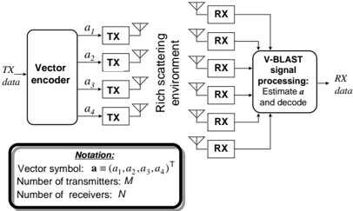
V-BLAST Sistem Mimarisi
• Vektör kodlayıcı → M verici (her biri sıradan QAM) → zengin saçılma → N alıcı → V-BLAST işleme
• Toplam güç sabit: her verici 1/M güçle yayın yapar
Şekil 1 — V-BLAST yüksek seviye sistem diyagramı (makaleden)
10
Notes:
Sistemin kuş bakışı görünümü bu. Tek veri akışı vektör kodlayıcıda M alt-akışa bölünüyor, her biri sıradan bir QAM vericisine gidiyor. M verici aynı frekansta, senkronize, aynı anda yayın yapıyor; toplam güç sabit kalsın diye her biri 1/M güçle. Sinyaller zengin saçılma ortamından geçip karışarak N alıcı antene ulaşıyor. Bütün marifet sağdaki kutuda: V-BLAST sinyal işleme. Sunumun geri kalanı bu kutunun içini açmak olacak.

Slide 11
Sistem Modeli & Varsayımlar
• a: gönderilen semboller (M×1) — bulmak istediğimiz
• H: kanal matrisi (N×M) — eğitim dizisiyle tahmin edilir
• r: alınan vektör (N×1) , ν: gürültü (varyans σ²)
Flat fading, yarı-durağan kanal (burst boyunca sabit)
• Problem: r ve H biliniyor → a'yı çöz (gürültü yüzünden basit değil)
r = H · a + ν
11
Notes:
Tüm problemi tek denkleme indirgeyelim: alınan vektör r eşittir kanal H çarpı gönderilen a, artı gürültü nü. Kanal bir burst boyunca sabit kalıyor — yarı-durağan — ve eğitim dizisiyle H'yi doğru tahmin ediyoruz. Yani r ve H biliniyor, a'yı çözeceğiz. 'a eşittir H ters çarpı r' demek istiyorsunuz; doğru ama gürültü yüzünden iş o kadar basit değil — alıcı tasarımı burada devreye giriyor.

Slide 12
Detection & Nulling (ZF / MMSE)
• Her akışı sırayla "istenen", gerisini "girişim" say; w ile bastır
• ZF (Zero-Forcing): diğerlerini tam sıfırlar — basit ama gürültüyü büyütür
• MMSE: gürültü + girişimi birlikte dengeler — genelde daha iyi
Karar istatistiği: y_i = wᵢᵀ · r
ZF koşulu: wᵢᵀ · (H)ⱼ = δᵢⱼ (i=j → 1 , i≠j → 0)
12
Notes:
Karışmış sinyalleri ayırmanın ilk yolu nulling. Bir akışı istenen, diğerlerini girişim kabul ediyoruz ve alınan sinyali öyle bir ağırlık vektörüyle çarpıyoruz ki istenen geçsin, diğerleri sıfırlansın. Zero-Forcing'de ağırlık vektörü istenen sütunla çarpınca bir, diğerleriyle sıfır verir — formüldeki Kronecker delta budur. ZF basit ama gürültüyü büyütebilir. MMSE ise girişim ile gürültüyü birlikte dengeler, genelde daha iyidir; bunu simülasyonda karşılaştıracağız. Ama nulling tek başına en iyisi değil.

Slide 13
Sembol İptali (SIC): Adım Adım
Döngü (her akış için):
– 1) Nulling → karar istatistiği y
– 2) Slice: â = Q(y) (en yakın QAM noktası)
– 3) Cancel: çözülen sembolü sinyalden çıkar
– 4) Kalan akışlar için tekrarla
Her turda bir girişim daha az → problem küçülür (DFE'ye benzer)
r_{i+1} = r_i − â_{k_i} · (H)_{k_i}
13
Notes:
V-BLAST'i güçlü kılan ikinci fikir: ardışık sembol iptali, SIC. Bir sembolü çözdüysem, onun sinyale kattığı katkıyı çıkarabilirim; geriye bir girişim daha az kalır. Döngü: nulling ile kaba tahmin al, slice et yani en yakın noktaya yuvarla, sonra bu tahmini kanal sütunuyla çarpıp sinyalden çıkar. Problem küçüldü, kalan akışlar için tekrarla. Her turda iş kolaylaşıyor. Bu, karar geri-beslemeli denkleştirmeye benzer. Peki neden saf nulling'den iyi?

Slide 14
Neden İptal Daha İyi?
• Saf nulling: her w, M−1 akışa ortogonal olmalı (ağır kısıt)
• İptal ile: w yalnızca KALAN akışlara ortogonal (az kısıt)
• Cauchy-Schwarz: çok kısıt → büyük ‖w‖
Küçük norm = yüksek SNR → daha az hata
ρ_{k_i} = ⟨|a_{k_i}|²⟩ / ( σ² · ‖w_{k_i}‖² )
14
Notes:
Cevap ağırlık vektörünün normunda. Saf nulling'de her vektör diğer M eksi bir akışın hepsine ortogonal olmak zorunda — ağır kısıt. İptalle, bir akışı çıkardıktan sonra vektör yalnızca kalan akışlara ortogonal olmak zorunda — az kısıt. Cauchy-Schwarz gereği, bir vektör ne kadar çok şeye ortogonal olmaya zorlanırsa normu o kadar büyür. Ve şu formül kritik: detection sonrası SNR, normun karesiyle ters orantılı. Küçük norm, yüksek SNR. İptal kısıtları azaltır, norm küçülür, SNR yükselir, hata düşer.

Slide 15
Optimal Sıralama: "En İyiyi Önce Al"
• İptalde SIRA önemli (saf nulling'de değil)
• En zayıf akış hatayı belirler → hedef: minimumu maksimize et (maximin)
Şaşırtıcı sonuç: her adımda en güçlü akışı seçmek → KÜRESEL optimum
• En güvenilir kararı başta ver → hata yayılımı azalır
• Optimalliği ilk kez bu makalede ispatlandı
k_i = arg min_j ‖ (G_i)_j ‖² (en küçük normlu satır)
15
Notes:
İptal kullanınca yeni soru: hangi sırayla çözelim? Önce çözülen akış sonrakileri etkiler. En zayıf akış hatayı belirlediği için en kötü akışın SNR'ını maksimize etmek isteriz — maximin. Makalenin zarif sonucu: her adımda o anki en güçlü akışı seçmek, küresel olarak en iyi sıralamayı veriyor. Pratikte en güçlü akış, pseudoinverse'in en küçük normlu satırına karşılık gelir. Bir faydası daha: en güvenilir kararı başta verince hata yayılımını da azaltıyoruz. Bu sezgisel kural yıllardır kullanılıyordu ama optimalliği ilk kez bu makalede ispatlandı.

Slide 16
Tam Algoritma (Özyinelemeli) — Eq. (9)
Başlangıç: G₁ = H⁺ , ilk akış = en küçük normlu satır
w_{k_i} = (G_i)_{k_i} (nulling vektörü)
y_{k_i} = w_{k_i}ᵀ · r_i (karar istatistiği)
â_{k_i} = Q( y_{k_i} ) (slicing)
r_{i+1} = r_i − â_{k_i}·(H)_{k_i} (iptal / cancellation)
G_{i+1} = (H_{k̄_i})⁺ (deflation: sütunu sıfırla)
k_{i+1} = arg min_j ‖(G_{i+1})_j‖² (sonraki en iyi akış)
16
Notes:
Bütün parçaları tek özyinelemeli algoritmada birleştirelim. Başlangıçta H'nin pseudoinverse'ini hesaplayıp en küçük normlu satırdan ilk akışı seçiyoruz. Döngü: nulling vektörünü al, karar istatistiğini hesapla, slice et, tahmini çıkar. Önemli adım: H'yi sönükleştiriyoruz — çözdüğümüz sütunu sıfırlayıp pseudoinverse'i yeniden hesaplıyoruz, çünkü o akış artık yok. Yeni matriste yine en küçük normlu satırı seçip devam ediyoruz. Bütün akışlar bitene kadar. Birkaç satır gibi görünse de bu, MIMO alıcısının kalbidir. Şimdi gerçekten çalışıyor mu, bakalım.

Slide 17
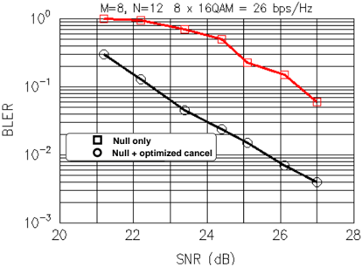
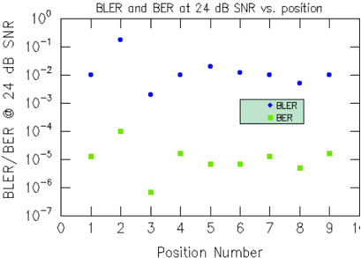
Makale Laboratuvar Sonuçları
• Prototip: 1.9 GHz, M=8/N=12, 16-QAM, gerçek ofis ortamı
• Sol (Şekil 2): iptal ~4 dB kazanç • Sağ (Şekil 3): konuma göre gürbüz • 20–40 bps/Hz, 621 kbps@30kHz
Şekil 2 — BLER vs SNR
17
Notes:
Makale sadece teori değil; gerçek bir prototip kurulmuş. 1.9 gigahertz'de, sekiz verici on iki alıcı antenle, gerçek ofis ortamında. Soldaki Şekil 2'de üstteki eğri saf nulling, alttaki nulling artı optimal sıralı iptal; aradaki fark yaklaşık dört desibel — bu konfigürasyonda neredeyse on bps/Hz'lik verimlilik farkı. Sağdaki Şekil 3, vericiyi farklı konumlara taşıdıklarında performansın gürbüz kaldığını gösteriyor. Sonuç: 20 ila 40 bps/Hz, sadece 30 kilohertz bantta 621 kilobit. Aynı verimliliği tek antenle elde etmek için milyarlarca noktalı bir takımyıldız gerekirdi. Şimdi bunu kendimiz doğrulayalım.

Slide 18
Bizim Simülasyonumuz: Kurulum
• Makale ortamı MATLAB'de — TOOLBOX FONKSİYONU KULLANMADAN
• M=8, N=12, 16-QAM, Rayleigh flat fading (H ~ i.i.d. CN(0,1))
• Sıfırdan: QAM mod/demod, kanal, gürültü, ZF/MMSE/SIC alıcı
• Monte Carlo: BLER & BER vs SNR
Göstereceğimiz: SIM-1 ana karşılaştırma · SIM-2 sıralama · SIM-3 alıcı tipi + N etkisi
18
Notes:
Makaledeki ortamı doğrulamak için her şeyi MATLAB'de sıfırdan, hiçbir hazır toolbox fonksiyonu kullanmadan kodladık: 16-QAM modülasyonu, kanal, gürültü, pseudoinverse, sıralı iptalli alıcı — hepsi elle. Parametreler makaleyle aynı: sekiz verici, on iki alıcı, 16-QAM, bağımsız Rayleigh kanal. Her SNR noktasında binlerce burst üretip Monte Carlo ile blok ve bit hata oranını ölçtük. Sırasıyla dört şey göstereceğim: ana karşılaştırma, sıralamanın etkisi, alıcı tipinin etkisi ve anten sayısının etkisi.
[Olası soru — Makalede 2 grafik var, sizde 5, neden?] Makale tek bir gerçek donanım senaryosunu kanıtlamayı hedefledi: Şekil 2 temel kazancı, Şekil 3 ise konuma göre gürbüzlüğü gösterir. Biz aynı temel sonucu yeniden ürettik (SIM-1), sonra simülasyonun sağladığı esneklikle yöntemin her tasarım kararını ayrı ayrı doğruladık: sıralamanın etkisi (SIM-2), alıcı tipi ZF/MMSE (SIM-3a), anten sayısı N (SIM-3b). Yani fazladan grafikler öğretici parametre süpürmeleridir. Makalenin Şekil 3'ünü (konuma göre gürbüzlük: vericiyi farklı yerlere taşıyıp performansın bozulmadığını göstermek) tekrarlamadık, çünkü ideal i.i.d. Rayleigh modelinde her konum istatistiksel olarak aynıdır — zaten binlerce rastgele kanal üzerinde ortalama alıyoruz; gerçek konum farkı için donanım ölçümü gerekir.

Slide 19
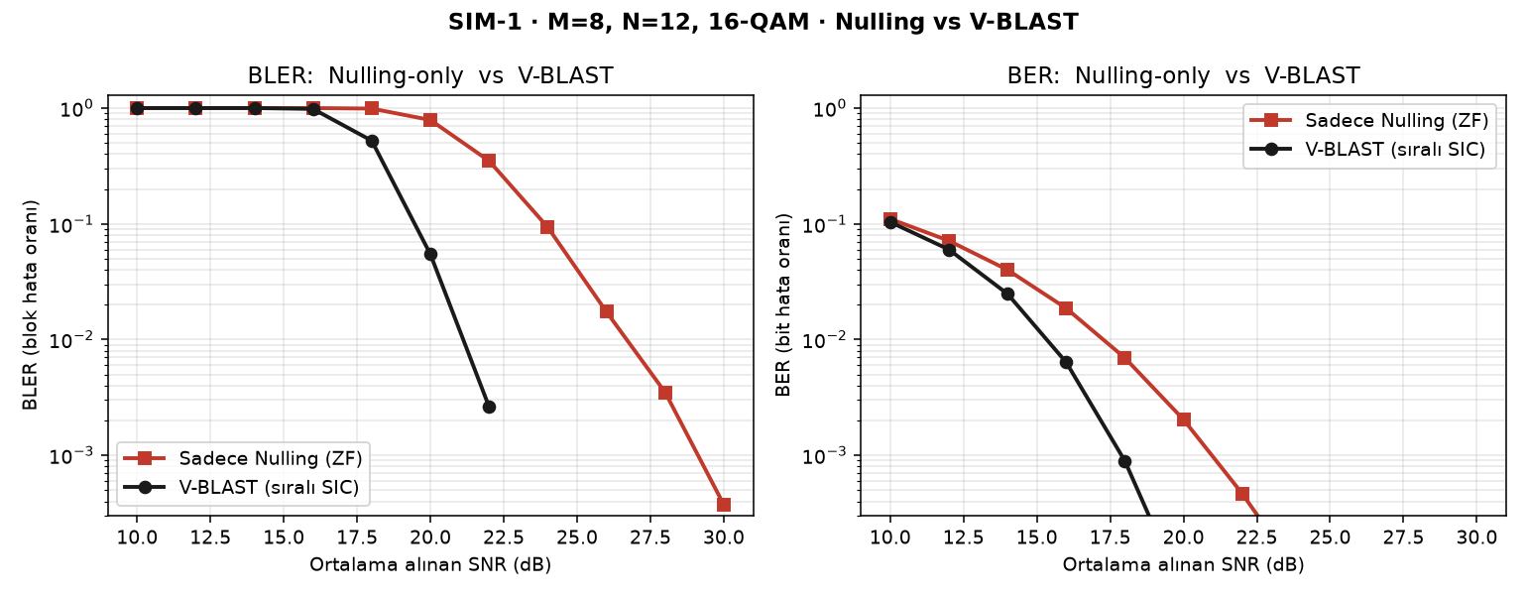
Simülasyon 1: BLER & BER — Nulling vs V-BLAST
• V-BLAST, saf nulling'den ~4 dB daha iyi (ölçülen: 4.4 dB) → makale ~4 dB ile birebir
• V-BLAST eğimi daha dik: her doğru karar sonrakini kolaylaştırır
SIM-1 — kendi kodumuz, M=8 N=12 16-QAM
19
Notes:
İşte ana sonucumuz, makaledeki Şekil 2'nin muadili. Yatay eksende SNR, dikey eksende hata oranı, logaritmik ölçekte. Üstteki saf nulling, alttaki V-BLAST. V-BLAST eğrisi yaklaşık dört desibel solda; ölçtüğümüz kazanç 4.4 desibel — makalenin yaklaşık dört desibeliyle neredeyse birebir aynı. V-BLAST'in eğimi de daha dik, çünkü her doğru kararla bir girişimi temizleyip sonrakini kolaylaştırıyor. Makalenin ana iddiasını kendi kodumuzla, sıfırdan doğruladık.

Slide 20
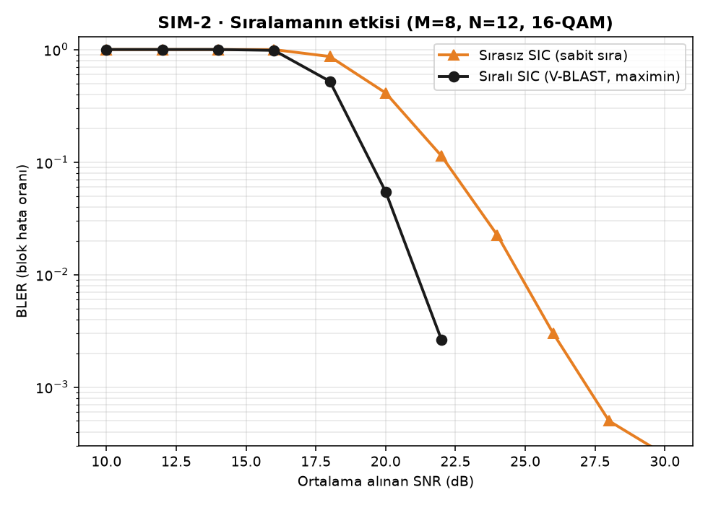
Simülasyon 2: Sıralamanın Etkisi
• Sıralı (maximin) iptal, sırasıza göre ~3 dB daha iyi
• Makalenin ana teorik katkısının (optimal sıralama) deneysel kanıtı
SIM-2 — sıralı SIC vs sabit sıralı SIC
20
Notes:
İkinci grafik makalenin en zarif sonucunu test ediyor: sıralama önemli mi? İki iptal stratejisini karşılaştırıyoruz. Üstteki eğri akışları sabit, gelişigüzel sırayla çözüyor; alttaki V-BLAST'in optimal sıralaması: her adımda en güçlü akışı önce çöz. Aradaki fark yaklaşık üç desibel. Bu, 'en iyiyi önce al' kuralının değerinin doğrudan kanıtı: en güvenilir kararlar başta verilince hata yayılımı azalıyor, en zayıf akışın SNR'ı yükseliyor. Makalenin matematiksel olarak ispatladığı maximin optimalliğini deneysel olarak görüyoruz.

Slide 21
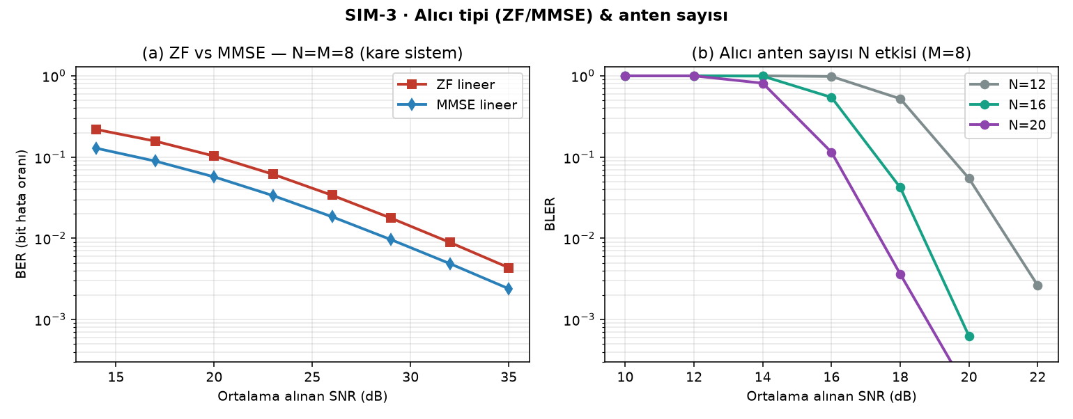
Simülasyon 3: Alıcı Tipi & Anten Sayısı
• (a) N=M=8 kare sistemde MMSE, ZF'ten ~3 dB iyi (ZF gürültüyü büyütür)
• (b) N=12→16→20 arttıkça performans belirgin iyileşir (çeşitleme kazancı)
SIM-3 — (a) ZF vs MMSE (b) N etkisi
21
Notes:
Son simülasyonda iki tasarım sorusu. Solda zorlu bir durum seçtim: alıcı anten sayısı verici sayısına eşit, N eşittir M eşittir sekiz, kare sistem. Bu durumda kanal kötü koşullu olur ve ZF gürültüyü ciddi büyütür; MMSE bit hata oranında ZF'ten yaklaşık üç desibel daha iyi, çünkü girişim ile gürültüyü birlikte dengeler. Sağda alıcı anten sayısının etkisi: M sabitken N'i on ikiden yirmiye çıkardığımızda performans belirgin iyileşiyor. Sebep çeşitleme: her fazladan alıcı anten ekstra serbestlik ve sönümlenmeye dayanıklılık getiriyor. Bu da V-BLAST'in neden N'i M'den büyük tuttuğunu açıklıyor.

Slide 22
Sonuçlar, Önem & Kapanış
• V-BLAST: basit verici + akıllı alıcı (nulling + sıralı iptal + optimal sıra)
• 20–40 bps/Hz — o güne dek eşi görülmemiş; multipath'i fırsata çevirdi
• Simülasyonumuz doğruladı: V-BLAST>nulling, sıralı>sırasız, MMSE>ZF, N↑
Bugün: Wi-Fi (802.11n/ac/ax), 4G LTE ve 5G MIMO'sunun temeli
• Teşekkürler — sorularınız?
22
Notes:
Toparlayalım. V-BLAST'in dehası, vericiyi basit tutup tüm zekâyı alıcıya yüklemesinde: nulling ile ayır, sıralı iptal ile temizle, her zaman en güçlü akışı önce çöz. Böylece düşmanımız olan çok yollu yayılımı avantaja çevirip 20 ila 40 bps/Hz gibi görülmemiş verimliliklere ulaşıldı. Kendi sıfırdan yazdığımız MATLAB simülasyonu da bütün ana sonuçları doğruladı: V-BLAST nulling'i, sıralı sırasızı, MMSE ZF'i yendi ve anten sayısı arttıkça performans iyileşti. Ve bu akademik bir merak değil: bugünkü Wi-Fi, 4G ve 5G MIMO'sunun doğrudan temeli bu çalışma. Teşekkürler, sorularınızı alabilirim.

Slide 23
Kaynaklar & Sorular
• Wolniansky, Foschini, Golden, Valenzuela — V-BLAST (1998)
• G. J. Foschini — Layered Space-Time Architecture, Bell Labs Tech. J. (1996)
• Foschini & Gans — On Limits of Wireless Comm. (1998)
Sorular?
• Hazır Q&A: D-BLAST farkı · ZF/MMSE · sıralama · hata yayılımı · zengin saçılma · M≤N · çok antenin amaçları
23
Notes:
Ana kaynaklar bunlar; özellikle Foschini'nin 1996 temel makalesi ve elimizdeki V-BLAST çalışması. Sorularınız için buradayım.

